Slide 1
肝的生物化学
Biochemistry in Liver
朱利娜 zlnzln126@126.com生物化学与分子生物学教研室南方医科大学基础医学院

Slide 2
肝脏的结构特点
肝脏在物质代谢中的作用
肝脏的生物转化作用
胆汁酸代谢
胆色素的代谢与黄疸

Slide 3
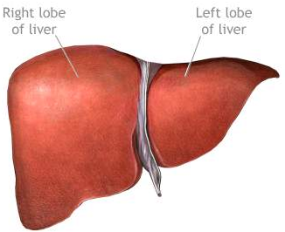
肝脏的结构特点
人体最大的腺体， 约重1~1.5kg
含有2.5×10¹¹个肝细胞，组成5~10×10⁵个肝小叶

Slide 4
肝脏的结构特点
双重血液供应：门静脉： 80%
肝动脉： 20%
两条输出通路：肝静脉与胆道系统
丰富的肝血窦：物质交换的有利环境
丰富的细胞器

Slide 5
肝细胞的微细结构
线粒体丰富：能量供应充分
核糖体及内质网丰富：有利于蛋白质合成和脂类代谢
微粒体：含有大量与生物转化有关的酶类
高尔基体：物质的转运与分泌
溶酶体：含有大量水解酶

Slide 6
肝脏化学组成特点
蛋白质含量高
构成肝内各种生物膜
丰富的酶类

Slide 7
独特的组织结构和化学组成特点赋予肝复杂多样的生物化学功能
多种营养物质代谢之中枢
生物转化作用——非营养物质代谢
分泌作用（分泌胆汁酸等）
排泄作用（排泄胆红素等）

Slide 8
第一节 肝脏在物质代谢中的作用
Function of Liver in Metabolism

Slide 9
肝脏在糖代谢中的作用
肝脏在脂类代谢中的作用
肝脏在蛋白质代谢中的作用
肝脏在维生素代谢中的作用
肝脏在激素灭活中的作用

Slide 10
一、肝脏在糖代谢中的作用
维持血糖浓度恒定，保障全身各组织，尤其是大脑和红细胞的能量供应。
糖原合成
糖原分解
糖异生
主要代谢途径
磷酸戊糖途径：提供NADPH
糖醛酸途径：提供UDP-葡糖醛酸

Slide 11
二、肝脏在脂类代谢中的作用
占据中心地位
肝在脂类的消化、吸收、合成、分解及运输中均起重要作用

Slide 12
回顾：肝内进行的脂类代谢途径主要有哪些？
脂肪酸的氧化；
酮体的生成；
脂肪酸的合成及酯化；
胆固醇的合成与转变；
脂蛋白与载脂蛋白的合成 (VLDL、HDL、apo CⅡ)；
脂蛋白的降解 (CM、LDL、HDL)

Slide 13
消化吸收
分泌胆汁，其中胆汁酸为脂类消化吸收所必需
合成
脂肪酸、甘油三酯、酮体、 胆固醇 、磷脂
分解
脂肪酸的β氧化、 胆固醇的降解与排泄、HDL、LDL 的降解
运输
合成与分泌 VLDL; HDL; apo CⅡ; LCAT

Slide 14
三、肝脏在蛋白质代谢中作用
合成与分泌血浆蛋白质（γ-球蛋白除外）
清除血浆蛋白质(清蛋白除外) 的重要器官
肝是清除血氨的主要器官
肝中的氨基酸代谢极为活跃，还是芳香族氨基酸和芳香胺类的清除器官。

Slide 15
四、肝脏在维生素代谢中的作用
脂溶性维生素的吸收
维生素的储存
Vit A、E、K和B₁₂的主要储存场所
维生素的运输
视黄醇结合蛋白，Vit D结合蛋白的合成
维生素的转化
Vit D₃ → 25-(OH)-Vit D₃
水溶性维生素→辅酶

Slide 16
肝胆系统疾患时：
（1）可伴有维生素的吸收障碍；
（2）严重肝病时，维生素B₁的磷酸化作用
受影响，从而引起有关代谢的紊乱；
（3）维生素K及A的吸收、储存与代谢
障碍而表现出血倾向及夜盲症。

Slide 17
五、肝脏在激素灭活中的作用
激素的灭活(inactivation)：
许多激素在发挥其调节作用后，主要在肝脏内被分解转化，从而降低或失去其活性。
主要方式
内吞，分解——水溶性激素
扩散，生物转化——类固醇激素

Slide 18
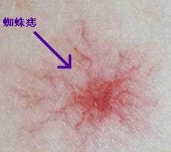
严重肝脏疾病
激素灭活功能
雌激素
醛固酮
抗利尿激素
男性乳房发育；蜘蛛痣、肝掌；
水、钠潴留。
Notes:
蜘蛛痣是皮肤小动脉末端分支扩张所形成的血管痣，常见于颜面、颈部、前胸、手背和肩部等处。呈鲜红色，大小不一，可由针头大小至数厘米大小不等。其特征是，有一中心点，周围有辐射状扩张的毛细血管，形似蜘蛛，故称蜘蛛痣，中医又称为蟹爪。当用细棒一端压迫痣中心时、全痣消失，放开后又会出现，这一点可与其他血管痣相鉴别。
肝掌是指双手手掌两侧的大、小鱼际和指尖掌面呈粉红色斑点和斑块，色如朱砂，加压后即变成苍白色，解除压迫后又呈红色，掌心颜色正常，如果留意观察的话，可看见大量扩展连片的点片状小动脉，有的情况下不仅手掌有，脚底也有。

Slide 19
第二节 肝的生物转化作用
Biotransformation Function of Liver

Slide 20
生物转化的概念
生物转化反应的主要类型
（1）第一相反应：
氧化、还原、水解反应
（2）第二相反应：结合反应
影响生物转化的因素

Slide 21
什么是生物转化？
机体将一些内源性或外源性非营养物质进行化学转变，增加其极性(或水溶性)，使其易随胆汁或尿液排出，这种体内变化过程称为生物转化(biotransformation)。
内源性：如激素、胆红素、胺类等
非营养物质
外源性：如药物、毒物、食品添加剂等

Slide 22
生物转化的生理意义
使一些非营养物质的生物学活性降低或消除（灭活作用，如激素）
使有毒物质的毒性减低或消除（解毒作用，detoxication）
使非营养物质的溶解性增高，易于从胆汁或尿液中排除体外
生物转化作用 ≠ 解毒作用

Slide 23
二、生物转化反应的主要类型
第一相反应：
氧化反应(oxidation)
还原反应(reduction)
水解反应(hydrolysis)
第二相反应：
结合反应(conjugation)

Slide 24
参与肝生物转化的酶类
酶 类 | 辅助因子或结合物 | 细胞内定位
第一相反应
氧化酶类：单加氧酶 | Cyt P₄₅₀、NADPH+H⁺、O₂ | 内质网
胺氧化酶 | FAD | 线粒体
脱氢酶类 | NAD⁺ | 胞质或线粒体
还原酶类：硝基还原酶 | NADH+H⁺或NADPH+H⁺ | 内质网
偶氮还原酶 | NADH+H⁺或NADPH+H⁺ | 内质网
水解酶类：酯酶、酰胺酶、糖苷酶等 |  | 胞质或内质网
第二相反应
葡糖醛酸基转移酶 | UDPGA | 内质网
硫酸基转移酶 | PAPS | 胞质
谷胱甘肽S-转移酶 | GSH | 胞质与内质网
乙酰基转移酶 | 乙酰CoA | 胞质
酰基转移酶 | 甘氨酸 | 线粒体
甲基转移酶 | SAM | 胞质与内质网

Slide 25
（一）氧化反应
依赖Cyt P₄₅₀ 的单加氧酶系 (cytochrome P₄₅₀ monooxygenase，CYP)
存在部位：微粒体内(滑面内质网)
组成：Cyt P₄₅₀，NADPH-Cyt P₄₅₀还原酶
催化的基本反应：
RH ＋O₂
ROH ＋ H₂O
NADPH＋H⁺
NADP⁺

Slide 26
基本特点：
能直接激活氧分子，其中一个氧原子加入底物分子中，另一氧原子被还原为水，故又称为混合功能氧化酶(mixed function oxidase，MFO) 。

Slide 27
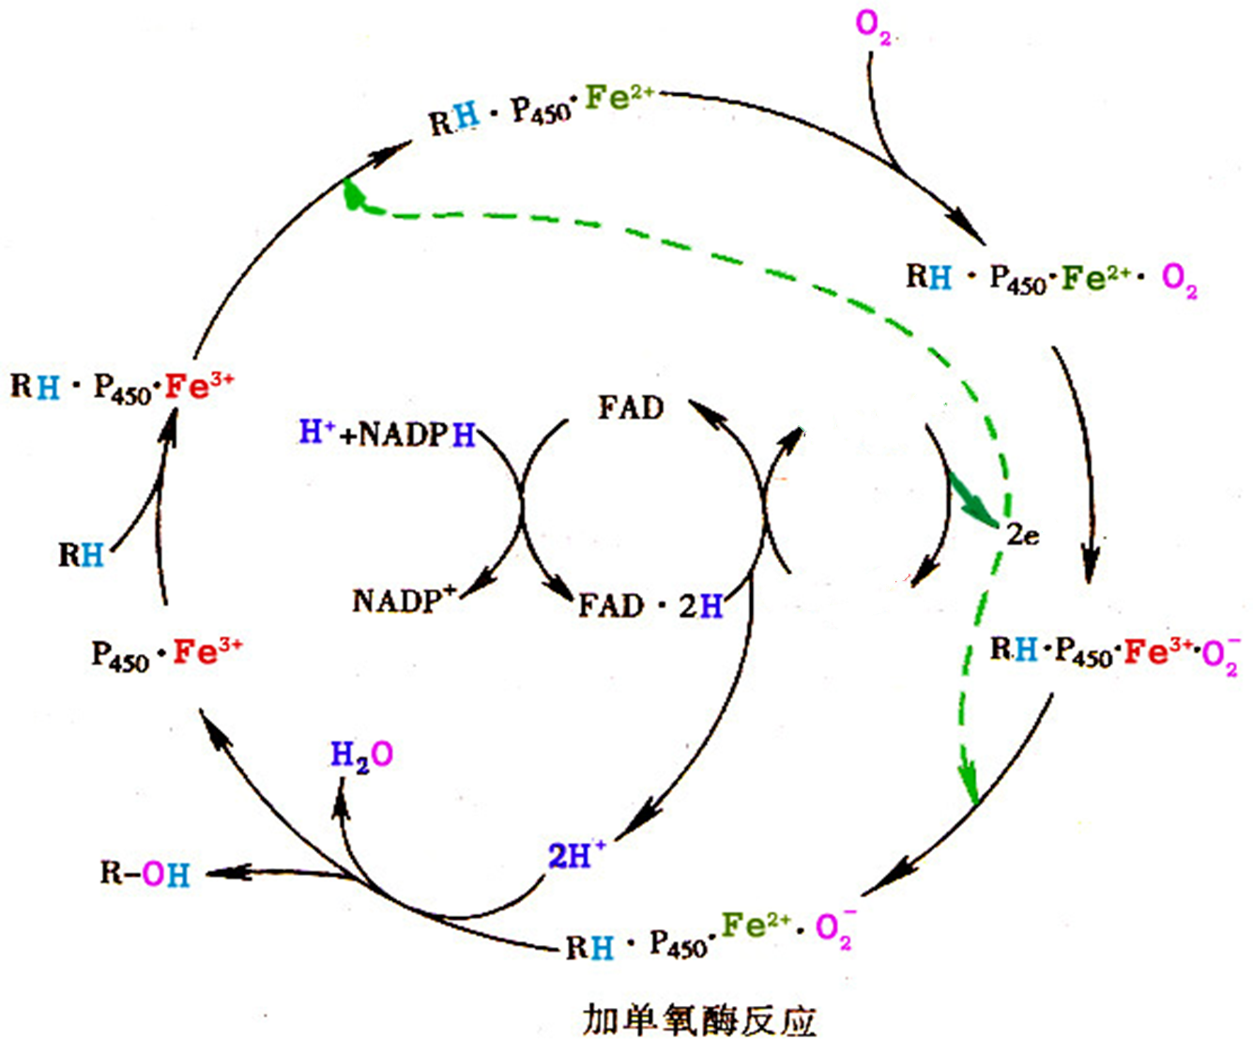
FMN • 2H
FMN
Fe³⁺ • O₂²⁻
Cyt P₄₅₀单加氧酶催化反应机制

Slide 28
迄今已鉴定出57种人类编码CYP的基因；
按氨基酸序列同源性在40%以上分类，可将人肝细胞P₄₅₀分为5个家族：CYP1、CYP2、CYP3、CYP7和CYP27；
在同一家族中，按氨基酸序列同源性在55%∼60%，又可进一步分为A、B、C等亚族；
对异源物进行生物转化的CYP主要是CYP1、CYP2和CYP3，其中又以微粒体CYP3A4、CYP1A2、CYP2C9和CYP2E1的含量最多。

Slide 29
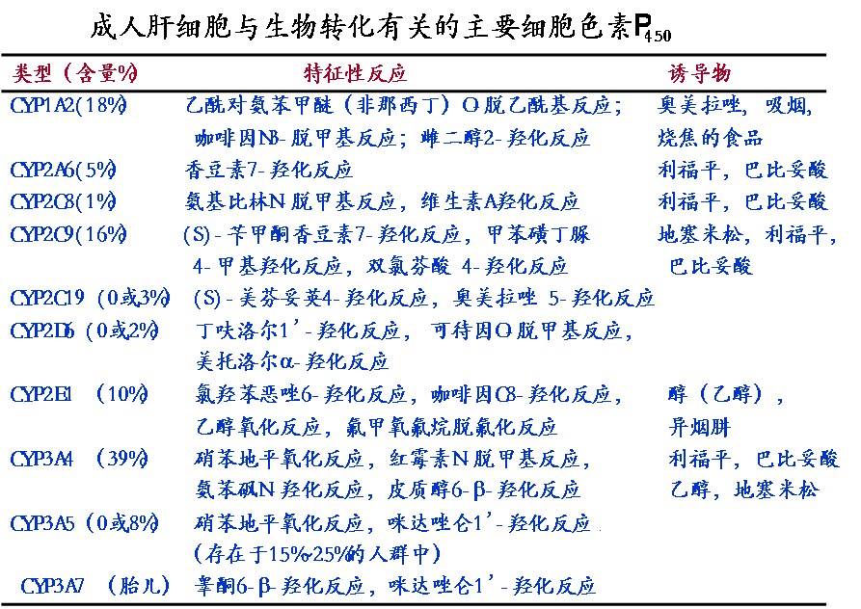

Slide 30
产物：羟化物或环氧化物
举例：
苯胺
CYP
苯胲
对氨基苯酚

Slide 31
意义：
加单氧酶系的羟化作用不仅增加药物或毒物的水溶性，有利于排泄，而且还参与体内许多重要物质的羟化过程。
维生素D₃羟化成为具有生物学活性的维生素1, 25-(OH)₂D₃
胆汁酸和类固醇激素合成过程中的羟化作用
黄曲霉素B1经加单氧酶作用生成致癌物质

Slide 32
黄曲霉素是致肝癌的重要危险因子
——黄曲霉素B1经CYP作用生成的黄曲霉素2,3-环氧化物可与DNA分子中鸟嘌呤结合，引起DNA突变。
黄曲霉素B₁
2,3-环氧黄曲霉素
环曲霉素与DNA的
结合产物
DNA-鸟嘌呤

Slide 33
单胺氧化酶类( monoamine oxidase, MAO)
存在部位：线粒体
辅酶：FAD
底物：脂肪族和芳香族胺类，如腐败产物
催化的反应：催化胺类物质氧化脱氨基生成相应的醛类。
RCH₂NH₂+O₂+H₂O
RCHO+NH₃+H₂O₂
RCHO+NAD⁺+H₂O
RCOOH+NADH+H＋

Slide 34
醇脱氢酶(alcohol dehydrogenase,ADH)和 醛脱氢酶(aldehyde dehydrogenase, ALDH)
存在部位：胞质或线粒体
底物：醇类和醛类
催化的反应： ADH催化醇类氧化生成醛类；
ALDH催化醛类氧化生成酸
CH₃CH₂OH + NAD⁺ ⎯→ CH₃CHO + NADH + H⁺
CH₃CHO + NAD⁺ + H₂O ⎯→ CH₃COOH + NADH +H⁺
Notes:
维基百科：乙醛脱氢酶基因位於12号染色体(12q24.2)，它的主要多态性是rs671，即位於外显子12的G1510A。正常的等位基因记为ALDH2*1，单碱基突变的等位基因记为ALDH2*2。突变基因翻译出的酶中，残基487的谷氨酸变为赖氨酸，[5]造成催化活性基本丧失。[6]
ALDH2*2在人类各族群中的分布是不同的，它基本全部出现在亚洲人上。研究显示中国人ALDH2*2的频率为18%，其中广东汉族最高（31%），武汉汉族12%[1]，洛阳人15%，上海人25%，台湾人30%[2]，朝鲜人16%，日本人27%[3]，泰国人4%[4]，藏人/蒙古人/菲律宾人/马来人/台湾原住民1-10%[5]，白人~0%，黑人~0%。
科学松鼠会 » 喝酒脸红？戒烟戒酒
http://songshuhui.net/archives/90243

Slide 35
人们常说饮酒伤肝，为什么？
长期饮用乙醇可使肝内质网增殖。大量的乙醇可稳定内质网内细胞色素P₄₅₀的活性和增加其mRNA的含量，即启动微粒体乙醇氧化系统(microsomal ethanol oxidizing system, MEOS)。细胞色素P₄₅₀不但在氧化乙醇时消耗NADPH和氧，而且还催化脂质过氧化，产生羟乙基自由基。后者可进一步促进脂质过氧化和肝损伤。

Slide 36
ADH与MEOS之间的比较
 | ADH | MEOS
肝细胞内定位 | 胞质 | 微粒体
底物与辅酶 | 乙醇、NAD⁺ | 乙醇、NADPH、O₂
对乙醇的 K_{m}值 | 2mmol/L | 8.6mmol/L
乙醇的诱导作用 | 无 | 有
与乙醇氧化相关的能量变化 | 氧化磷酸化释能 | 耗能

Slide 37
（二）还原反应
硝基还原酶类(nitroreductase)
偶氮还原酶类(azoreductase)
分别催化硝基化合物和偶氮化合物从NADH或NADPH接受氢，还原成相应的胺类。

Slide 38
硝基还原酶(nitroreductase) :
硝基苯
亚硝基苯
苯胲
苯胺
偶氮还原酶(azoreductase) :
+
甲基红
邻氨基苯甲酸
N-二甲基氨基苯胺

Slide 39
（三）水解反应
肝细胞的胞液与微粒体中含有多种水解酶类，如酯酶、酰胺酶及糖苷酶等，分别水解各种酯键、酰胺键及糖苷键，将脂类、酰胺类和糖苷类化合物水解，以减低或消除其生物活性。
这些水解产物通常还需要进一步反应，以利排出体外。

Slide 40
（四）结合反应
凡含有羟基、羧基或氨基的药物、毒物或激素均可与葡糖醛酸、硫酸、谷胱甘肽、甘氨酸等发生结合反应，或进行酰基化和甲基化反应。

Slide 41
1.葡萄糖醛酸结合反应
葡萄糖醛酸基的直接供体
尿苷二磷酸葡萄糖醛酸 (UDPGA)
COOH
UDPG脱氢酶
2NAD⁺
2NADH+H⁺
UDPG
UDPGA

Slide 42
最为重要和普遍的结合方式
尿苷二磷酸葡萄糖醛酸(UDPGA)为葡萄糖醛酸的活性供体，
胆红素、类固醇激素、吗啡、苯巴比妥类药物等均可在肝脏与葡萄糖醛酸结合而进行生物转化
临床上，用葡萄糖醛酸类制剂(如肝泰乐)治疗肝病，其原理即增强肝脏的生物转化功能

Slide 43
催化酶：葡糖醛酸基转移酶
(UDP-glucuronyl transferases, UGT)
举例：
+ UDPGA
+ UDP
苯β葡糖醛酸苷

Slide 45
2. 硫酸结合反应
硫酸供体：3’-磷酸腺苷5’-磷酸硫酸(PAPS)
底物：含有-OH的醇、酚或芳香胺类
催化酶：硫酸转移酶 (sulfate transferase，SULT)
＋PAPS
+ PAP
雌酮
雌酮硫酸酯

Slide 46
3. 乙酰基化反应
乙酰基供体：乙酰CoA
底物：芳香族胺类
催化酶：乙酰基转移酶(acetyltransferase)

Slide 47
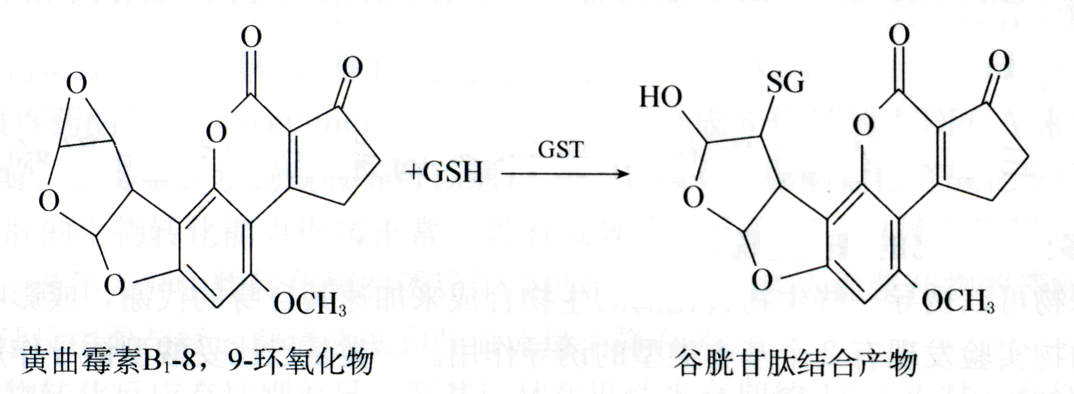
4. 谷胱甘肽结合反应
底物：卤代化合物和环氧化物
催化酶：谷胱甘肽S-转移酶
(glutathione S-transferase, GST)

Slide 48
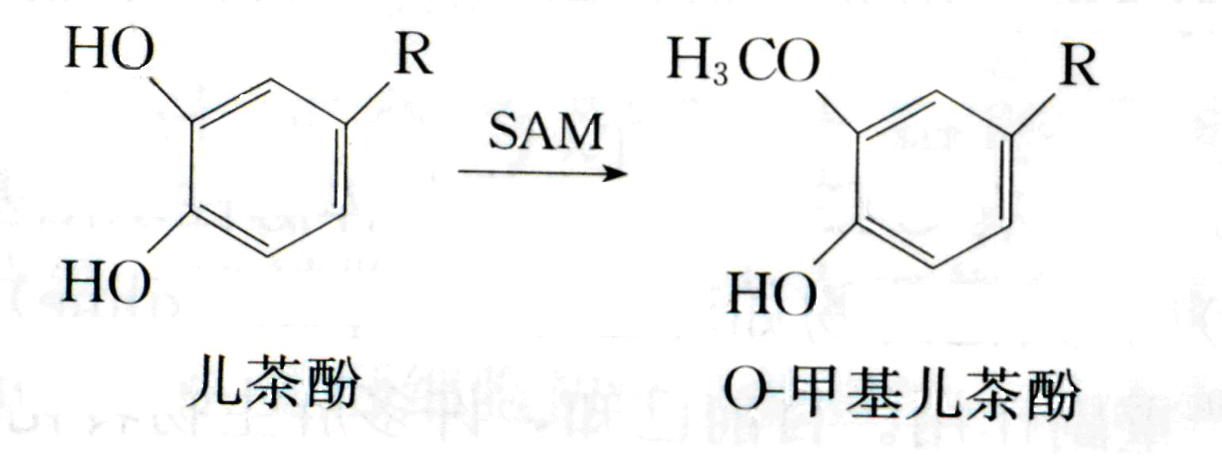
5. 甲基化反应
甲基供体：S-腺苷甲硫氨酸（SAM）
底物：含有羟基、巯基或氨基的化合物
催化酶：转甲基酶

Slide 49
6. 甘氨酸结合反应
底物：含有羧基的化合物
催化酶：酰基CoA连接酶
酰基CoA:氨基酸酰基转移酶

Slide 50
生物转化反应的特点
1、生物转化反应的连续性
2、生物转化反应类型的多样性
3、解毒致毒的双重性

Slide 51
多环芳烃的
生物转化过程
多环芳烃
单加氧酶系
环氧化物（致癌物）
谷胱甘肽S-环氧化物转移酶
非酶促反应分子重排
环氧化物水解酶
酚类
葡萄糖醛酸或硫酸结合物
二氢二醇衍生物
谷胱甘肽结合物

Slide 52
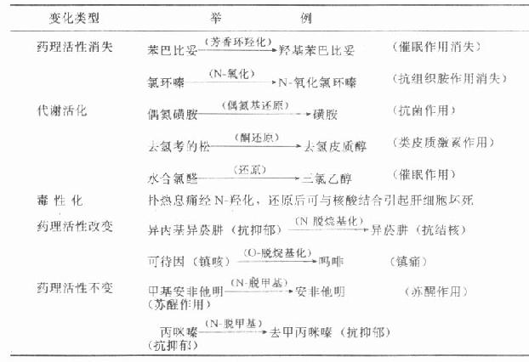
药物的生物转化

Slide 53
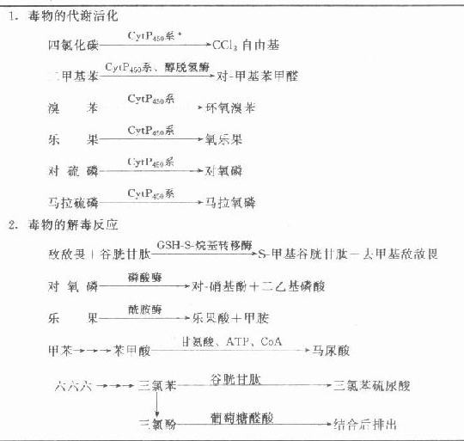
毒物的生物转化

Slide 54
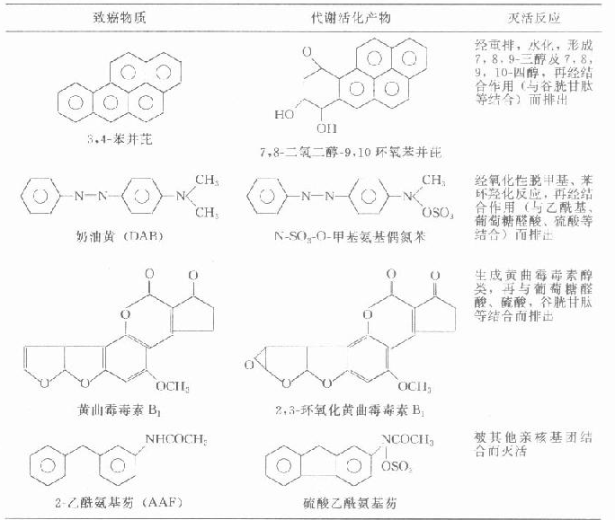
致癌物的生物转化

Slide 55
三、影响生物转化的因素
年龄、性别、营养、疾病及遗传等因素对生物转化作用的影响
年龄：人肝生物转化酶有一个发育的过程
性别：“男女有别”
营养状况：蛋白质
疾病：肝病
遗传因素：
遗传变异可引起个体之间生物转化酶类分子结构的差异或酶合成量的差异。

Slide 56
诱导物和抑制物对生物转化作用的影响
许多异源物可以诱导一些生物转化酶的生物合成来加速其自身的代谢，或影响其他异源物的生物转化。
同时服用多种药物时，可出现竞争同一酶系而相互抑制其生物转化作用。临床用药时应加以注意。

Slide 57
第三节 胆汁酸代谢
Metabolism of Bile Acids

Slide 58
胆 汁
胆汁酸的代谢
胆汁酸的功能
胆汁酸的分类
胆汁酸的代谢

Slide 59
一、胆 汁
肝胆汁和胆囊胆汁
胆汁的功能
1. 作为消化液，促进脂类的消化和吸收
2. 作为排泄液，将体内某些代谢产物(胆红素、胆固醇)及经肝生物转化的非营养物排入肠腔，随粪便排出体外。
胆汁酸盐是胆汁的主要成分
Notes:
蛇胆有毒，不要尝试！

Slide 60
二、胆汁酸的功能
（一）促进脂类的消化与吸收
胆汁酸构型上具有亲水和疏水的两个侧面，使胆汁酸具有较强的界面活性，能够降低油/水两相之间的表面张力。
—— 良好的乳化剂
甘氨胆酸的立体构型

Slide 61
（二）排泄胆固醇
胆固醇主要随胆汁排泄
1/3以胆汁酸形式
2/3以直接形式
胆汁胆固醇、卵磷脂和胆汁酸盐比例失衡（≥1:10）导致胆固醇胆石生成

Slide 62
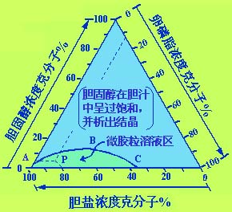
胆汁中三种成分相对浓度的三角座标
Notes:
曲线ABC表示胆固醇与各种比例的胆盐与卵磷脂混合的最大溶解度。
曲线以上表示胆汁中含有过量的胆固醇（处于过饱和状态）形成结石性胆汁，胆固醇结晶析出；
P点落在曲线以下，（胆固醇占5%，卵磷脂15%胆汁酸和胆盐占80%）胆固醇溶解于混合胶粒中

Slide 63
胆结石（gallstone）
胆固醇结石（cholesterol stone）
胆色素结石（bile pigment stone）
混合结石（brown pigment stone）

Slide 64
三、胆汁酸的分类
游离胆汁酸
按结构
结合胆汁酸 与甘氨酸或牛磺酸结合
初级胆汁酸
由肝细胞直接合成
按来源
次级胆汁酸
在肠道由初级胆汁酸转变

Slide 65
游离胆汁酸
例：胆酸
COOH
例：鹅脱氧胆酸

Slide 66
结合胆汁酸
CONHCH₂CH₂SO₃H
例：牛磺胆酸
CONHCH₂COOH
例：甘氨胆酸

Slide 67
初级胆汁酸
胆酸
7α-羟基脱氧
次级胆汁酸
脱氧胆酸

Slide 68
四、胆汁酸的代谢及胆汁酸肠肝循环
初级胆汁酸的生成
部位：肝细胞的胞液和微粒体中
原料：胆固醇
限速酶：胆固醇7α-羟化酶
产量：0.4～0.6 g/d

Slide 69
过程：复杂
包括胆固醇核的羟化、侧链缩短和加辅酶A等多步反应
胆固醇(27C)
结合型初级胆汁酸
7α-羟化酶
7α-羟化胆固醇
初级胆汁酸(24C)

Slide 70
胆汁酸代谢的调节
胆固醇7α-羟化酶是胆汁酸合成的限速酶，而HMG-CoA还原酶是胆固醇合成的关键酶，两者均系诱导酶，同时受胆汁酸和胆固醇的调节。
肝细胞通过这两个酶的协同作用维持肝细胞内胆固醇的水平。

Slide 71
次级胆汁酸的生成
部位：小肠下段和大肠
过程：
肠菌
初级胆汁酸
次级胆汁酸
水解、脱羟
脱7α-羟基
胆酸
脱氧胆酸
脱7α-羟基
鹅脱氧胆酸
石胆酸
脱7α-羟基转变为7β-羟基
鹅脱氧胆酸
熊脱氧胆酸
Notes:
中医等亚洲传统医学认为熊胆汁有清热解毒、平肝明目、杀虫止血的功效。因此，亚洲各国都有延续数千年的杀熊取胆的传统。
随着现代医学的发展，熊胆的医药价值被逐渐证明并非不可替代；同时由于动物保护意识的觉醒，猎熊取胆的行为在近20年已逐步减少。在很多亚洲国家，人们把导管插入黑熊腹内，或实施所谓的先进"活熊取胆“，该方法因为过于残忍，而遭到各个动物保护组织的反对。
熊胆汁中主要为熊胆特有的熊去氧胆酸（ursodeoxycholic acid）, 优品可达70%以上, 并有鹅去氧胆酸（chenodeoxycholicacid）、胆酸及去氧胆酸等．这些胆酸通常与牛磺酸（taurine）、甘氨酸结合, 并形成钠或钙盐存在, 如牛磺熊去氧胆酸（tauroursodeoxycholic acid）及牛磺鹅去氧胆酸（taurochenodeoxycholic acid）。脱氧熊胆酸1954年首次在日本成功合成，合成的脱氧熊胆酸（从猪牛胆汁中提取，甚至无需从动物身上提取），是一种没有副作用的安全药物。在全世界广泛用于治疗胆结石、原发肝硬化、自身免疫性肝炎、结肠癌等疾病，效果显著。
中华国医医药协会香港地球仁协会的一份报告显示：目前至少有54种草药具有与熊胆相似的功效，包括：常春藤、蒲公英、菊花、鼠尾草、大黄等。

Slide 72
胆汁酸的肠肝循环 (enterohepatic circulation of bile acid)
定义：
胆汁酸随胆汁排入肠腔后，通过重吸收(95%)经门静脉又回到肝，在肝内转变为结合型胆汁酸，经胆道再次排入肠腔的过程。
胆汁酸池（bile acid pool）
机体内胆汁酸储备的总量，成人胆汁酸池约3∼5g。

Slide 73
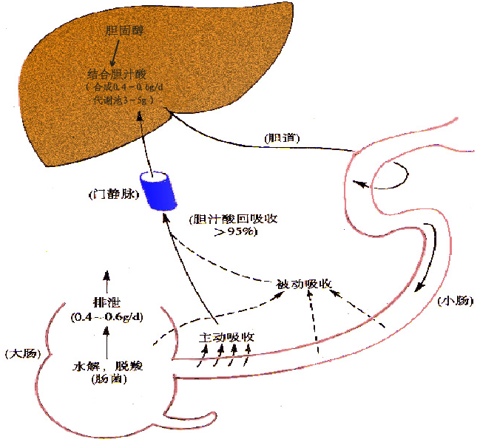
胆固醇
胆汁酸肠肝循环
的过程
结合胆汁酸
（合成0.4~0.6g/d
代谢池3~5g/d）

Slide 74
胆汁酸肠肝循环的生理意义
补充肝合成胆汁酸能力的不足，将有限的胆汁酸反复利用以满足人体对胆汁酸的生理需要。

Slide 75
第四节 胆色素的代谢与黄疸
Metabolism of Bile Pigment and Jaundice

Slide 76
胆色素(bile pigment)是含铁卟啉化合物在体内分解代谢的产物
包括：胆红素(bilirubin)、胆绿素(biliverdin)、胆素原(bilinogen)、胆素(bilin)
胆红素是胆汁中的主要色素，胆色素代谢以 胆红素代谢为中心。肝脏在胆色素代谢中起着重要作用

Slide 77
胆红素的生成
游离胆红素在血液中的运输
结合胆红素的生成
胆红素在肠道中的变化
高胆红素血症与黄疸

Slide 78
一、胆红素的生成
（一）胆红素的来源(250 ~ 400mg/d)
80％: 衰老红细胞中血红蛋白的分解
造血过程中红细胞的过早破坏
20％
非血红蛋白血红素：
如肌红蛋白过氧化物酶
过氧化氢酶细胞色素

Slide 79
胆红素的生成
部位：肝、脾及骨髓等网状内皮细胞中
限速酶：微粒体血红素加氧酶
(heme oxygenase，HO)
胆红素的性质
亲脂疏水，对大脑具有毒性作用

Slide 80
胆红素的生成过程
珠蛋白
氨基酸
血红蛋白
血红素
3O₂
3NADPH+H⁺
血红素加氧酶
3NADP⁺
CO,Fe²⁺
胆绿素
NADPH+H⁺
胆绿素还原酶
NADP⁺
胆红素

Slide 81
（二）血红素加氧酶和胆绿素还原酶
1. 人体内存在3种血红素加氧酶同工酶
HO-1：
诱导酶，主要存在于脾、肝和骨髓等降解衰老红细胞的器官
HO-2：
组成性酶，主要存在于大脑和睾丸
HO-3：功能不清
HO通过它催化生成的产物对机体具有保护作用，这些产物主要是CO和胆红素。

Slide 82
2. CO通过激活鸟苷酸环化酶而发挥作用
CO可与细胞内鸟苷酸环化酶分子中的血红素结合，激活cGMP的生成。
3. 胆红素具有抗氧化作用
胆红素是人体含量最丰富的内源性抗氧化剂，是血清中抗氧化活性的主要成分。

Slide 83
胆绿素还原酶循环
（biliverdin reductase cycle）

Slide 84
二、游离胆红素在血液中的运输
运输形式
胆红素-清蛋白复合体
意义
增加胆红素在血浆中的溶解度，限制胆红素自由通过生物膜产生毒性作用。

Slide 85
胆红素空间结构示意图
D
氢键
C
B
A
氢键

Slide 86
某些有机阴离子如磺胺类、脂肪酸、胆汁酸、 水杨酸等可与胆红素竞争与清蛋白结合，从而使胆红素游离出来，增加其透入细胞的可能性
过多的游离胆红素可与脑部基底核的脂类结合，并干扰脑的正常功能，称胆红素脑病或核黄疸。
新生儿高胆红素血症及黄疸倾向的病人，对多种有机阴离子药物必需慎用。

Slide 87
三、结合胆红素的生成
（一）游离胆红素进入肝细胞
胆红素可自由双向通透肝细胞膜血窦域而 进入肝细胞
胆红素在胞浆与配体蛋白(Ｙ蛋白或Ｚ蛋白)结合，以胆红素-Y蛋白或胆红素-Z蛋白的形式被携带至肝细胞滑面内质网

Slide 88
（二）结合胆红素的生成
部位：滑面内网质
反应：结合反应（主要结合物为葡糖醛酸）
酶：UDP-葡糖醛酸基转移酶
产物：
主要为双葡萄糖醛酸胆红素，另有少量单葡萄糖醛酸胆红素、硫酸胆红素，统称为结合胆红素
意义：生物转化解毒

Slide 89
葡糖醛酸胆红素的生成
胆红素
+
UDP -葡糖醛酸
胆红素葡糖醛酸一酯
+
UDP -葡糖醛酸
UDP-葡糖醛酸基转移酶
UDP-葡糖醛酸基转移酶
胆红素葡糖醛酸一酯
+
UDP
胆红素葡糖醛酸二酯
+
UDP

Slide 90
胆红素葡糖醛酸二酯的结构

Slide 91
肝细胞UGT缺乏可造成血中未结合胆红素升高，导致黄疸（jaundice）。
克-奈(Crigler-Najjar)综合征（又称先天性高胆红素血症）病人可因肝细胞UGT活性的严重缺失，出现严重的高未结合胆红素血症，血清未结合胆红素含量可高达340μmol/L。
吉尔伯（Gilbert）综合征（又称家族性非溶血性黄疸）病人UGT活性是正常人的30%，其血清未结合胆红素浓度约为84μmol/L。

Slide 92
两种胆红素的比较
 | 未结合胆红素 | 结合胆红素
别 名 | 间接胆红素、游离胆红素、血胆红素肝前胆红素 | 直接胆红素 肝胆红素
与葡糖醛酸结合 | 未结合 | 结合
与重氮试剂反应 | 间接反应 | 直接反应
水中溶解度 | 小 | 大
经肾随尿排出 | 不能 | 能
通透细胞膜的能力及毒性 | 大 | 小
对脑的毒性作用 | 大 | 无
Notes:
凡未经肝细胞结合转化的胆红素，即其侧链上的丙酸基的羧基为自由羧基者，为未结合胆红素；凡经过肝细胞转化，与葡萄糖醛酸或其它物质结合者，均称为结合胆红素。
血清中的未结合胆红素与结合胆红素，由于其结构和性质不同，它们对重氮试剂的反应（范登堡试验Van den Bergh test）不同。
未结合胆红素由于分子内氢键的形成，第10位碳桥被埋在分子的中心，这个部位是线性四吡咯结构的胆红素转变为二吡咯并与重氮试剂结合的关键部分。不破坏分子内氢键则胆红素不能与重氮试剂反应。必须先加入酒精或尿素破坏氢键后才能与重氮试剂反应生成紫红色偶氮化合物，称为范登堡试验的间接反应。所以未结合胆红素又称“间接反应胆红素”或“间应胆红素”。
而结合胆红素不存在分子内氢键，能迅速直接与重氮试剂反应形成紫红色偶氮化合物，故又称“直接反应胆红素”或“直应胆红素”。

Slide 93
胆红素与重氮试剂反应
+
胆红素

Slide 94
（三）肝脏对胆红素的排泄作用
肝分泌胆红素入胆小管是肝代谢胆红素的限速步骤
结合胆红素排入毛细胆管是一个逆浓度梯度的耗能过程
多耐药相关蛋白2（MRP2）是肝细胞向胆小管分泌结合胆红素的转运蛋白

Slide 95
肝在胆红素代谢中的作用
血浆中的胆红素通过肝细胞膜的自由扩散、肝细胞浆内载体蛋白的转运、内质网的葡萄糖醛酸基转移酶的催化和肝细胞膜的主动分泌等联合作用，不断被肝细胞摄取、结合、转化与排泄，从而不断地得以清除。

Slide 96
四、胆红素在肠道中的变化
肠菌
结合胆红素
游离胆红素
葡萄糖醛酸
还原
氧化
胆素
胆素原
﹡胆素原：中胆素原，粪胆素原，d -尿胆素原
﹡胆 素：i -尿胆素，粪胆素， d -尿胆素

Slide 97
胆素原的肠肝循环
肠道中约10%~20%的胆素原可被肠粘膜细胞重吸收，经门静脉入肝。其中大部分再随胆汁排入肠腔，形成胆素原的肠肝循环（bilinogen enterohepatic circulation）。

Slide 98
少量(10%)重吸收的胆素原进入体循环，可通过肾小球滤出，由尿排出，即为尿胆素原。
正常成人每天从尿排出的尿胆素原约0.5-4.0mg
尿胆素原在空气中被氧化成尿胆素，是尿液中的主要色素，尿胆素原、尿胆素及尿胆红素临床上称为尿三胆。

Slide 99
胆红素的形成和胆素原的肠肝循环
生成
运输
生物转化
转运蛋白（MRP2）
胆管
排
泄

Slide 100
五、高胆红素血症与黄疸
（一）正常人胆红素的生成与排泄维持动态平衡
正常血清胆红素浓度：
3.4～17.1μmol/L（0.2～1mg/dl)
4/5为未结合胆红素，其余为结合胆红素
肝脏对胆红素强大的处理能力

Slide 101
（二）黄 疸
体内胆红素生成过多，或肝细胞对胆红素的摄取、转化及排泄能力下降等因素均可引起血浆胆红素含量增多，称为高胆红素血症(hyperbilirubinemia)。
胆红素为橙黄色物质，过量的胆红素可扩散进入组织造成组织黄染，这一体征称为黄疸(jaundice)。
隐性黄疸：血清胆红素浓度在1～2 mg/dl
显性黄疸：血清胆红素浓度 > 2 mg/dl

Slide 102
临床上常根据黄疸发病的原因不同，将黄疸分为三类：
溶血性黄疸 (hemolytic jaundice)
肝细胞性黄疸(hepatocellular jaundice)
阻塞性黄疸(obstructive jaundice)

Slide 103
1．溶血性黄疸(hemolytic jaundice)
又称为肝前性黄疸(prehepatic jaundice)
属于高未结合型胆红素血症
发病原因：
由于红细胞的大量破坏，在单核-吞噬细胞系统产生胆红素过多，超过了肝细胞摄取、转化和排泄胆红素的能力，造成血液中未结合胆红素浓度显著增高所致。

Slide 104
2．肝细胞性黄疸(hepatocellular jaundice)
又称为肝原性黄疸(hepatic jaundice)
发病原因：
由于肝细胞功能受损，造成其摄取、转化和排泄胆红素的能力降低所致。
表现：血清未结合胆红素及结合胆红素浓度均增高。

Slide 105
3．阻塞性黄疸 (obstructive jaundice)
又称为肝后性黄疸(posthepatic jaundice)
发病原因：
由于各种原因引起的胆管系统阻塞，胆汁排泄障碍所致。
表现：血清结合胆红素增高

Slide 106
★ 新生儿黄疸——高未结合型胆红素血症
新生儿出生时血清未结合胆红素水平在17~35μmol/L , 出生后3天可上升至80~100μmol/L，一周后逐渐下降至15~20μmol/L。约50%的新生儿在出生后5天内肉眼可见黄疸。
新生儿黄疸属肝前性黄疸，由于胆红素产生相对过多引起，另外肝细胞摄取非结合胆红素的能力差、肝细胞合成UDP-葡糖醛酸基转移酶(UGT)的能力低下及胆红素肠肝循环增加等也是新生儿黄疸的原因。
高未结合胆红素血症可严重的损害新生儿的大脑，产生核黄疸(kernicterus)，或称胆红素脑病(bilirubin encephalopathy)。
Notes:
（一）胆红素产生相对过多 胎儿在宫内低氧环境中生活，红细胞数相对地较多，若出生时延迟结扎脐带或助产人员有意从脐带向新生儿挤血，则红细胞数量更多。胎儿红细胞寿命较短（70～100天），故产生胆红素的量亦多。出生后开始用肺呼吸，血氧分压升高，过多的红细胞迅速破坏，使血中非结合胆红素增加更多。成人每日生成胆红素约65.0μmol/L(3.8mg/kg)，新生儿每日生成胆红素约为145.4μmol/L(8.5mg/kg)相当于成人的2倍，因此新生儿肝脏代谢胆红素的负荷大于成人。
（二）胆红素与白蛋白联结运送的能力不足 新生儿出生后的短暂阶段，有轻重不等的酸中毒，影响胆红素与白蛋白联结的数量。早产儿血中白蛋白偏低，更使胆红素的联结运送延缓。
（三）肝细胞摄取非结合胆红素的能力差 新生儿肝细胞内缺乏Y蛋白及Z蛋白（只有成人的5～20%），在生后第5日才逐渐合成。这两种蛋白具有摄取非结合胆红素，亦转运至滑面内质网进行代谢的功能，由于Y、Z蛋白的合成不足，影响了肝细胞对非结合胆红素的摄取。
（四）肝脏系统发育不成熟 新生儿肝脏的葡萄糖醛酸转移酶和尿嘧啶核苷二磷酸糖脱氢酶（UDPG脱氢酶）不足或受抑制，不能将非结合胆红素转变为结合胆红素，以至非结合胆红素潴留血中而发生黄疸。此类酶在生后1周左右才开始增多，早产儿更晚。
（五）肠肝循环增加 新生儿生后头几天，肠道内正常菌群尚未建立，因此随胆汁进入肠道的结合胆红素不能被还原为粪胆元；另方面新生儿肠道中有较多β-葡萄糖醛酸苷酶，能将结合胆红素水解为非结合胆红素，后者被肠粘膜吸收，经门静脉返回至肝脏，这是新生儿肠一肝循环的特点。其结果是使肝脏代谢胆红素的负担增加，而致非结合胆红素潴留血中。

Slide 107
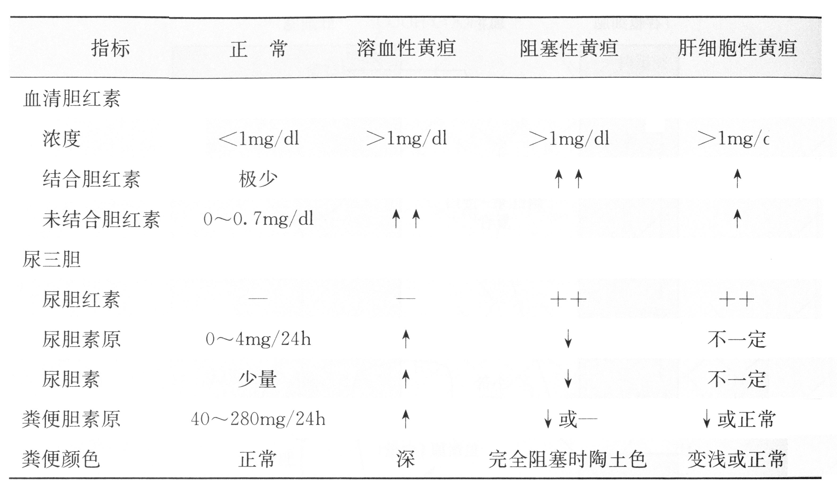
各种黄疸时血、粪、尿的改变
Notes:
由于肝细胞的肿胀毛细血管阻塞或毛细胆管与肝血窦直接相通使部分结合胆红素反流到血循环造成血清结合胆红素浓度增高.通过肠肝循环到达肝的胆素原也可经损伤的肝进入体循环并从尿中排出.所以临床检验可以发现血清重氮反应试验双阳性尿胆红素阳性尿胆素原增高. 如果以毛细胆管的阻塞为主，尿胆素原可降低

Slide 108
两大国家考试生物化学考试大纲
 | 执业医师考试 | 西医综合考试
1. 肝在物质代谢中的作用 |  | 肝在物质代谢中的主要作用
2. 肝的生物转化作用 | 肝脏生物转化的概念和特点 生物转化的反应类型及酶系 影响生物转化作用的因素 | 生物转化的类型和意义
3. 胆汁酸代谢 | 胆汁酸的化学 胆汁酸的代谢 胆汁酸代谢的调节 | 胆汁酸盐的合成原料和代谢产物
4. 胆色素代谢 | 游离胆红素和结合胆红素的性质 胆色素代谢与黄疸 | 胆色素的代谢，黄疸产生的生化基础

